Slide 1
Тенденции развития управленческого образования (уровень pre-experienced)
Дмитрий Евгеньевич Толмачев
директор ВШЭМ УрФУ
Москва, 2018

Slide 2
Вызовы и ограничители управленческого образования (уровень pre-experienced)
ВАЖНЕЙШИЕ ВЫЗОВЫ
новые требования, предъявляемые работодателями (компьютерная грамотность, работа с данными, способность работать в мультикультурной среде и пр)
доступность онлайн‑образования в лучших вузах мира
ОГРАНИЧИТЕЛИ
плохая «видимость» российских школ на международном уровне
низкие входные барьеры - > контингент, часто не способный освоить основы компьютерной грамотности и работы с данными
большое число мало отличающихся по содержанию программ, стереотипы родителей абитуриентов

Slide 3
Требования работодателей
IT
Банковская сфера
Розничная торговля
Yandex
Райффайзен Банк
Сбербанк
X5 Retail
Руководитель направления (управление структуры продуктов банковской книги)
Региональный менеджер по аналитике
Логист, специалист по логистике, руководитель БДД
Маркетинговый аналитик, Руководитель команды поддержки
Аналитик управления риск-менеджмента, аналитик
АС УВХД/АС POP, SAP, SQL, финансовый/
математический анализ, моделирование
SAP, TMS, ИТ-системы, ИТ-процессы, MS
Excel, Power Point, SQL, Python, R, английский язык
Большие данные, SQL, Web-Service или API, UML
А/В тесты, SQL, SMM
Старший менеджер по коммерческому развитию продуктов больших данных
Директор по продуктам (лаборатория Blockchain)
Руководитель отдела подбора и адаптации персонала
Руководитель складской логистики
Машинное обучение, искусственный интеллект
Маркетолог
Blockchain, ИТ-ресурсы, английский язык
Рекрутинг, digital-инструменты
SMM,
Яндекс Директ,
Google Ads
WMS-системы с адресным хранением
Начальник отдела дистанционного сбора просроченной задолженности
Специалист по PR и маркетингу
Руководитель группы администрирования проектов
Digital-СМИ, digital-маркетинг
Big data analysis
Большие данные

Slide 4
Спрос на навыки в глобальных компаниях
 | Hard skills
 | Soft skills
Источник: IBM Institute for Business Value –
«Facing the storm. Navigating the global skills crisis», 2016

Slide 5
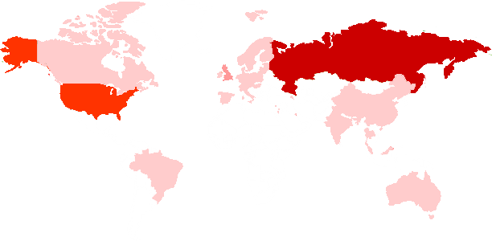
Локация стартапов
Норвегия (1)
Финляндия (4)
Швеция (2)
Россия(217)
Канада (4)
Великобритания (27)
Дания (1)
Ирландия (1)
США (175)
Испания (6)
Эстония (6)
Латвия (2)
Москва 153
СПб 29
Казань 5
Новосибирск 4
Томск 3
Ниж. Новгород 3
Екатеринбург 2
18 городов по 1
Литва (2)
Индия (2)
Германия (10)
Таиланд (1)
Нидерланды (3)
Швейцария (4)
Австрия (2)
Венгрия (1)
Малайзия (1)
Бразилия (1)
Италия (1)
Чехия (1)
Австралия (1)
50% всех стартапов имеют головной офис не в России, 12% неопределенная локация

Slide 6
Нормирование показателей
100
100
90
90
80
80
100
70
90
60
80

Slide 7
Рекомендации для университетов
«заразить предпринимательством как болезнью»
Нетворкинг, обмен контактами, участие в социальной жизни университета
Приглашение успешных стартаперов в качестве спикеров
Содействие предпринимательской активности студентов без создания бюрократических механизмов
награждать и дать право на ошибки
Возможность стартапу быть выпускной квалификационной работой

Slide 8
Наиболее востребованные навыки: видение предпринимателей-выпускников университета
Алексей Антонов, Пермский государственный университет, SONM (Supercomputer Organized by Network Mining)
«Я бы посоветовал молодым и инициативным ребятам как можно больше погружаться в современные методы управления проектами и организации бизнеса»
Тигран Шахвердян, МФТИ, Robomart (первый в мире беспилотный продуктовый магазин на основе электромобиля с беспроводной зарядкой)
« Думаю самый основной навык- это умение адаптироваться к изменениям. В современном мире все меняется очень быстро. И изменения только ускоряются. Другой важный навык это умение отдыхать - короткие периоды отдыха посреди работы над чем-то, отдых на выходных. Это очень важно, особенно в связи с необходимостью для предпринимателя быть все более эффективным».
Истомин Дмитрий, УрФУ, проект «Экзамус»
«Первое - умение работать в мультикультурной среде. С одной стороны, мы работаем с иностранцами, с другой стороны, мы продаем иностранцам. Чтобы делать это успешно, нужно понимать, что у них в голове происходит. Второе – умение ошибаться и извлекать уроки».

Slide 9
Онлайн-образование в России
2016 год
1,8 трлн руб. Весь рынок
19,2% - 351,7 млрд руб. Доля частного бизнеса
1,1% - 20,7 млрд руб. Онлайн-образование
2021 год
2 трлн руб. Весь рынок
18,9% - 385,4 млрд руб. Доля частного бизнеса
2,6% - 53,3 млрд руб. Онлайн-образование
Ректор ВШЭ Ярослав Кузьминов (международная конференция EdCrunch):
«Мы решили, что в ближайшие два года мы выйдем за замещение всех абсолютно лекций онлайн-курсами»

Slide 10
МООК с точки зрения преподавателей
Преимущества МООК
Слабые стороны МООК
Позволяют идти в ногу с развитием образования – 44%
Повышают видимость школы – 35%
Улучшение качества преподавания в обычных школах – 16%
Отсутствие единой системы оценки и аттестации – 41%
Высокая стоимость разработки и внедрения в образовательный процесс – 25%
Долгосрочные обязательства – 15%
Конкуренция с более доходными курсами – 15%
Источник: Обучение цифровым навыкам: глобальные вызовы и передовые практики. Аналитический отчет КУ Сбербанка

Slide 11
Тенденция развития образовательных программ бизнес-школ с аккредитацией AACSB
Образовательные программы в сфере данных/аналитики
2009-2010 | 23 программы в 16 школах
2013-2014 | 131 программа в 68 школах
2017-2018 | 553 программы в 265 школах
87 магистратура
общая
43
ДПО
222
прикладная магистратура
189
бакалавриат
12
PhD
Источник: AACSB

Slide 12
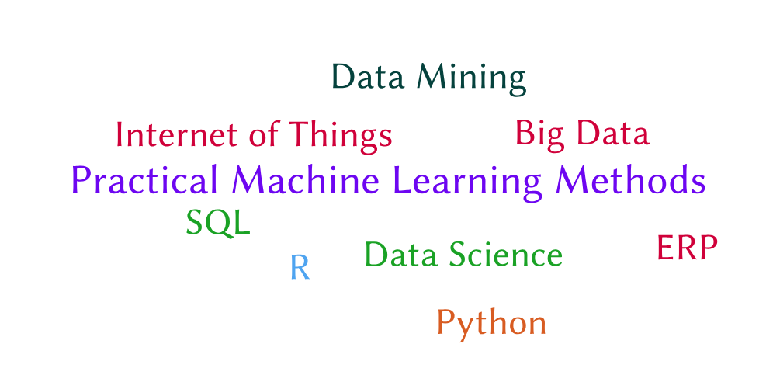
Опыт ВШЭМ УрФУ и НИУ ВШЭ Спб
Программа «Интеллектуальный анализ данных в банковском деле»
Совместно с КУ СБЕРБАНК
Магистерская программа «Менеджмент и аналитика для бизнеса» НИУ ВШЭ Спб

Slide 13
Представленность российских школ бизнеса на международном уровне
Financial Times European business school
Bloomberg Businessweek
Forbes
(The Best International MBAs: One-Year Programs)
QS
(Business & Management)
ВШМ СПбГУ(57) ↑,
Grenoble Ecole de Management +ИБДА РАНХиГС
_
_
МГУ (151-200) ↑,
НИУ ВШЭ (151-200),
СПбГУ (201-250)↓
2018 к 2017
Stockholm School of Economics (Sweden / Russia / Latvia)
2010
Страна | AACSB |  | EPAS (программ) | EPAS (программ)
 | 2012 (январь) | 2018 (февраль) | 2010 | 2018 (декабрь)
Россия | 0 | 0 | 3 | 2
США | 488 | 527 | 0 | 0
Китай | 12 | 31 | 0 | 2
Великобритания | 16 | 32 | 7 | 54
Франция | 17 | 23 | 8 | 16
Германия | 8 | 10 | н/д | 2
Испания | 4 | 6 | н/д | 4
Япония | 2 | 4 | 0 | 1
Индия | 1 | 9 | 0 | 1

Slide 14
ВШЭМ УрФУ
2015 год – программа бакалавриата «Мировая экономика и международный бизнес» получила аккредитацию EPAS
2018 год – реакрредитация программы бакалавриата «Мировая экономика и международный бизнес»
– программа двух дипломов с Kedge c встречной мобильностью студентов
Цена на программу, тыс. руб.
20% студентов - иностранные

Slide 15
Спасибо за внимание!

